Slide 1
SISTEMAS DISTRIBUIDOS
Aula: 11-Revisão
Prof.: Fabrício Varajão

Slide 2
Conteúdo
Revisão.

Slide 3
Redes de Computadores
  “...as redes de computadores são um conjunto de computadores autônomos interconectados por uma única tecnologia”. (TANENBAUM, 2003)
Quanto ao uso das redes de computadores, podemos destacar dois aspectos:
  Aplicações comerciais;
  Aplicações domésticas.

Slide 4
Redes de Computadores
As redes podem ser distinguidas através de vários fatores, entre eles a área geográfica:
  LANs (Local Area Networks)
  MANs (Metropolitan Area Networks)
  WANs (Wide Area Networks)

Slide 5
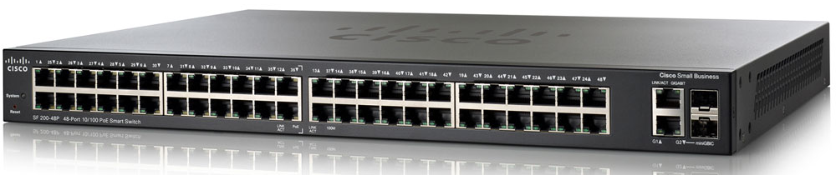
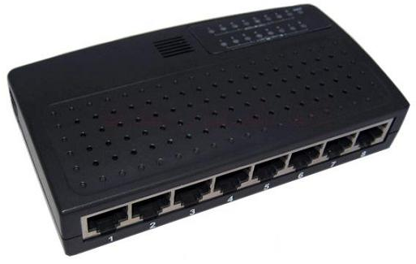
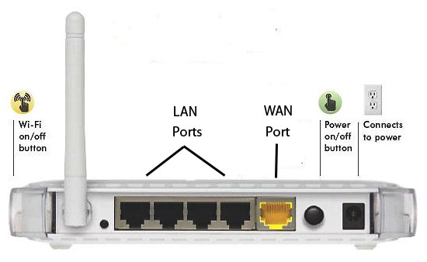
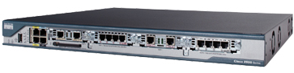
Redes de Computadores
Para desenvolver diferentes tipos de topologias, as redes são compostas por uma variedade de equipamentos que, juntamente com a cablagem, constituem a estrutura base de todo o processo de comunicação.

Slide 6
Redes de Computadores

Slide 7
Serviços
Um serviço de rede é um conjunto de operações implementado por um protocolo através de uma interface, e é oferecido à camada imediatamente superior. Ele define o que uma camada é capaz de executar sem se preocupar com a maneira pela qual as operações serão executadas.

Slide 8
Serviços
Cada serviço é utilizado por aplicações diferentes, podendo uma aplicação utilizar vários serviços, como, por exemplo, um browser como o Mozilla Firefox. Este utiliza, por exemplo, HTTP, HTTPS, DNS.

Slide 9
Serviços
Os serviços podem ser:
  Orientados a conexão;
  Sem conexão.

Slide 10
Serviços
Os serviços podem ser:
  Orientados a conexão;
  Sem conexão.
Relacionados ao TCP. Antes do envio de dados, um processo conhecido como handshaking cria uma conexão fraca entre os hosts. Esta conexão prévia possibilita verificar se todos os pacotes irão chegar corretamente ao destino, e em caso negativo, solicitar o reenvio dos mesmos. Pode controlar fluxo de pacotes. Exemplos: HTTP, FTP, Telnet.

Slide 11
Serviços
Os serviços podem ser:
  Orientados a conexão;
  Sem conexão.
Relacionados ao UDP. Não há handshaking, desta forma a aplicação apenas envia os dados, sem saber se todos os pacotes chegaram, sem controlar o fluxo e congestionamento. Exemplos: conferências de vídeo e telefone por internet.

Slide 12
Serviços
Existem outros tipos de serviços, exemplos:
  DHCP, que automaticamente determina um endereço IP válido a cada host conectado à Internet;
  DNS, que possibilita que o utilizador use strings, ao invés de endereços IP para se conectar a outros servidores. O DNS mantém um banco de dados que relaciona cada string a um endereço IP.

Slide 13
Redundância
O termo redundância, associado às redes informáticas, pode significar a existência de vários métodos para efetuar uma determinada função ou de equipamento alternativo que, em caso de falha, assegura automaticamente o acesso aos serviços prestados.

Slide 14
Redundância
O termo redundância, associado às redes informáticas, pode significar a existência de vários métodos para efetuar uma determinada função ou de equipamento alternativo que, em caso de falha, assegura automaticamente o acesso aos serviços prestados;
Numa rede podem existir diferentes caminhos para chegar ao mesmo destino, com dois ou mais equipamentos idênticos a efetuar a mesma função.

Slide 15
Disponibilidade
O conceito de disponibilidade numa rede refere-se ao período de tempo em que os serviços estão disponíveis ou ao tempo assumido como razoável para o sistema responder a um pedido do utilizador;
Podem ocorrer interrupções planejadas com custo para o utilizador, como o upgrade de um sistema operacional, podendo implicar a retomada dos serviços por parte de uma outra máquina destinada para o efeito.

Slide 16
Disponibilidade
A disponibilidade de um serviço é calculada com base na percentagem que quantifica a probabilidade de encontrar o serviço operacional em determinado momento.
  Uptime – Tempo que o serviço se encontra operacional;
  Downtime – Tempo em que se encontra fora de serviço.
$$Disponibilidade\left(\%\right)= \frac{Total Disponibilidade}{Total}$$

Slide 17
Tolerância a falhas
Um sistema de tolerância a falhas tem a capacidade de continuar um serviço apesar da existência de uma falha de hardware ou software, mas não em caso de erro humano;
A tolerância a falhas passa pela utilização de equipamento redundante que entra automaticamente em funcionamento após a detecção de uma falha no equipamento principal.

Slide 18
Recuperação de Desastres
Existem incidentes que não são, na sua maioria, previsíveis e podem destruir parcial ou totalmente informação vital para o funcionamento da empresa;
Devemos possuir um plano de disaster recovery(DR);
Grandes volumes de backup em um ou mais lugares;
Uso de equipamentos como pontos de decisão para encaminhamentos diferentes, a introdução de redundância e a utilização de ligações ponto-a-ponto como ligações de backup.

Slide 19
Disponibilidade Contínua
Este conceito envolve um serviço permanente sem nenhuma falha o que implica HA constante de 24 horas/dia;
A disponibilidade contínua (continuous availability) combina as características da operação contínua e da alta disponibilidade representando um estado ideal;
É geralmente usada quando se pretende um elevado nível de disponibilidade, onde o downtime é o mínimo possível.

Slide 20
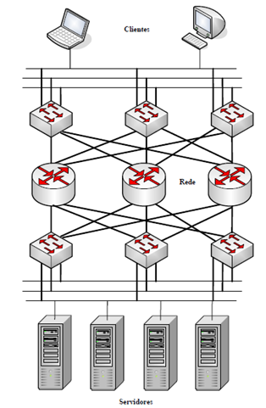
Disponibilidade Contínua
Nessa figura é apresentado um cenário possível de disponibilidade contínua.

Slide 21
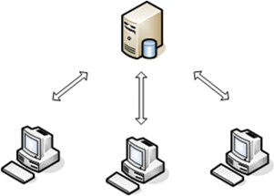


Sistemas Centralizados
Um sistema de informação centralizado (SIC) é aquele executado em uma coleção de máquinas, que se utiliza de seus recursos individuais e possui uma
máquina servidora que centraliza todas as informações.

Slide 22
Sistemas Distribuídos
Um sistema de informação distribuído (SID) é aquele executado em uma coleção de máquinas, porém que aparece como um único computador para seus usuários, onde um software de sistema distribuído permite computadores coordenarem suas atividades e compartilhar recursos do sistema (hardware, software e dados), através da troca de mensagens.

Slide 23
Sistemas Distribuídos
“uma coleção de computadores autônomos conectados por uma rede de comunicação que é percebida pelos usuários como um único computador que provê um serviço ou resolve um problema” TANENBAUM (2002)

Slide 24



Sistemas Distribuídos
A transparência é o atributo que esconde de usuários/aplicativos detalhes de funcionamento do sistema distribuído, de tal forma que exista a impressão de se tratar de um sistema centralizado.

Slide 25
Sistemas Distribuídos
A concorrência é característica dos SIDs, pelo compartilhamento de recursos (Hw/Sw) com uma melhor utilização da carga de processamento entre todas as máquinas.

Slide 26

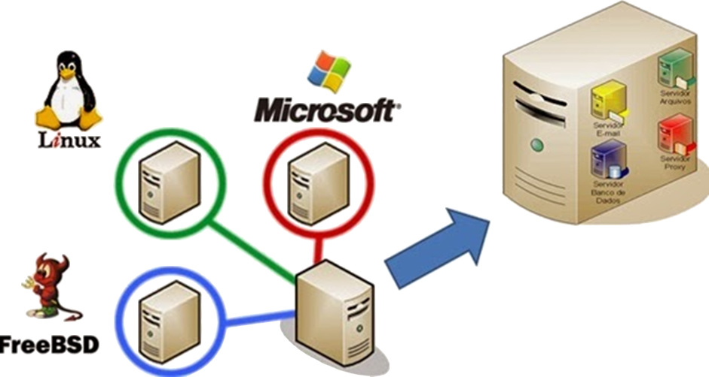

Sistemas Distribuídos
A heterogeneidade significa a diversidade de elementos computacionais. Plataforma de Hw, sistema operacional, rede, linguagens de programação, conjuntos de protocolos para diferentes redes...

Slide 27
Sistemas Distribuídos
A escalabilidade é a facilidade de inclusão de novos componentes em um sistema sem acarretar problemas.

Slide 28
Sistemas Distribuídos
Centralizado | Distribuido
Controle central | Autonomia
Consistência global | Consistência fraca
Execução sequencial | Execução concorrente
Vulnerabilidades | Tolerência a falhas
Informação local | Informação remota
Localização fixa | Migração
Homogeneidade | Heterogeneidade
Custo alto | Boa relação custo x benefício
Acesso direto | Transparência
Rigidez na expansão | Escalabilidade

Slide 29
Paradigma Hierárquico
Sendo que as funções tratadas pelos vários processadores são distribuídas de acordo com a capacidade computacional de cada processador, de modo que os processadores mais distantes da raiz tratam de serviços mais específicos e especializados, enquanto que os processadores mais próximos da raiz tratam de serviços mais globais;

Slide 30


Paradigma Hierárquico
Capacidade computacional
+
Serviços globais
-
Serviços específicos

Slide 31
Paradigma Cache de CPU
Caracteriza-se pelo fornecimento, ao usuário, de dois níveis de capacidade computacional:
  o primeiro possui menor capacidade;
  o segundo maior capacidade.
Isso é conseguido conectando-se o usuário a um computador de menor capacidade, sendo que esse estará conectado a um computador central de grande capacidade;

Slide 32
Paradigma Cache de CPU
Capacidade computacional
+
-

Slide 33
Paradigma Cliente-Servidor
Caracteriza-se pela existência de vários computadores clientes e vários computadores servidores conectados através de um subsistema de comunicação;
Os computadores clientes comandam a execução da aplicação, adonando, quando necessário, os computadores servidores, a fim de que esses realizem algumas funções específicas;

Slide 34




Paradigma Cliente-Servidor

Slide 35
Paradigma Conjunto de Processadores
Caracteriza-se pela existência de um conjunto de processadores disponíveis a todos os usuários, os quais estão conectados diretamente ao subsistema de comunicação;
Os serviços dos usuários serão designados dinamicamente a um dos processadores;
Poderão existir ainda processadores com funções específicas.

Slide 36
Paradigma Conjunto de Processadores

Slide 37
Paradigma Orientado ao Fluxo de Dados
É muito mais radical que os demais apresentados;
Um programa é descrito por um grafo e cada nó do grafo (instrução do programa) é designado a um elemento processador;
Os resultados gerados por um elemento são enviados a outros elementos processadores como mensagens;
As instruções são executadas assincronamente, dependendo apenas da disponibilidade dos dados;

Slide 38
Paradigma Orientado ao Fluxo de Dados
Sequencial
Paralelo
Inicialização
Inicialização
EV1
EV1
EV2
EV2
EV3
EV4
EV3
EV5
EV6
Tempo
EV4
EV7
EV8
EV5
Finalização
EV6
EV7
EV8
Finalização

Slide 39
Comunicação e Sincronização
Comunicação entre processos está no coração de todo sistema distruído;
Esta comunicação é sempre baseada em troca de mensagens de baixo nivel;
O desenvolvimento de aplicações distribuidas em grande escala é extremamente difícil;
Devido a ausência de memória compartilhada, toda comunicação em sistemas distribuidos é baseada no envio e recebimento de mensagens;

Slide 40
Comunicação e Sincronização
O modelo OSI é projetado para permitir que sistemas abertos se comuniquem;
  Um sistema aberto é o que está preparado para se comunicar com qualquer outro sistema aberto usando regras padronizadas que regem o formato, o conteúdo e o significado das mensagens recebidas;

Slide 41
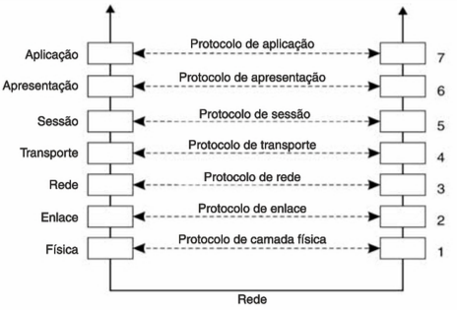
Comunicação e Sincronização

Slide 42
Comunicação e Sincronização
Essas regras estão formalizadas no que denominamos protocolos;
Se um grupo de computadores quiser se comunicar por uma rede, todos eles têm de concordar com os protocolos que serão utilizados;
É feita uma distinção entre dois tipos gerais de protocolos, que já conhecemos:
  Orientados a conexão;
  Sem conexão.

Slide 43
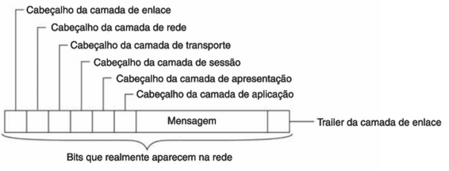
Comunicação e Sincronização

Slide 44
Comunicação e Sincronização
Em modelos orientados a mensagem, as questões giram em torno de se uma comunicação é ou não persistente e se uma comunicação é ou não síncrona.

Slide 45
Comunicação e Sincronização
A essência da comunicação persistente é que uma mensagem apresentada para transmissão é armazenada pelo sistema de comunicação pelo tempo que for necessário para entregé-la.

Slide 46
Comunicação e Sincronização
Em comunicação assíncrona, o remetente tem permissão de continuar imediatamente após a mensagem ter sido apresentada para transmissão, mesmo antes de ter sido enviada;
Em comunicação síncrona, o remetente é bloqueado no mínimo até que uma mensagem seja recebida;
  Esses sistemas costumam ser utilizados para ajudar a integração de conjuntos de bancos de dados a sistemas de informações de grande escala. Entre outras aplicações estão e-mail e fluxo de trabalho.

Slide 47
Comunicação e Sincronização
Uma forma muito diferente de comunicação é a comunicação por fluxos, na qual a questão é se duas mensagens sucessivas têm ou não uma relação temporal.
  Exemplos típicos desses fluxos contínuos de dados são os fluxos de áudio e vídeo.

Slide 48
Comunicação e Sincronização
A figura a seguir exemplifica uma transmissão tradicional de multicasting;
No exemplo, um pacote deve ser enviado para os hosts destinos A, B e C. Ele é replicado no host de origem e três cópias são enviadas, consumindo maior desempenho no host X e maior largura de banda na rede, mesmo que alguns dos segmentos de rede sejam comuns aos três.

Slide 49
Middleware
É uma camada de software que possibilita a comunicação entre aplicações distribuídas;
Objetiva diminuir a complexidade e heterogeneidade dos diversos sistemas existentes.

Slide 50
Middleware

Slide 51
Middleware
Duas características importantes na construção de um middleware são sua flexibilidade e performance;
  Porém, estes dois pontos são mutuamente exclusivos, já que o alto nível de flexibilidade acaba impedindo um alto nível de performance, sendo o ideal um balanceamento entre os dois.

Slide 52
Redes P2P
Uma rede P2P é formada por vários nós, e a comunicação e troca de dados na rede é feita diretamente entre os nós, ao invés de arbitrada por um nó intermediário;
Cada nó em uma rede P2P pode agir simultaneamente como cliente e servidor.
Não confunda P2P com cliente-servidor.

Slide 53
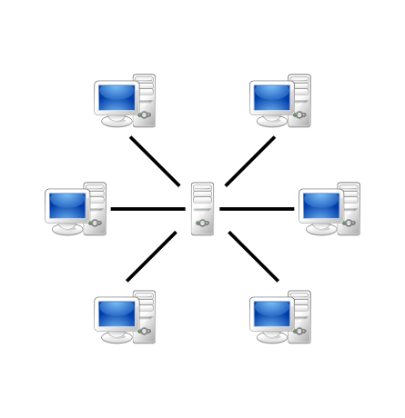
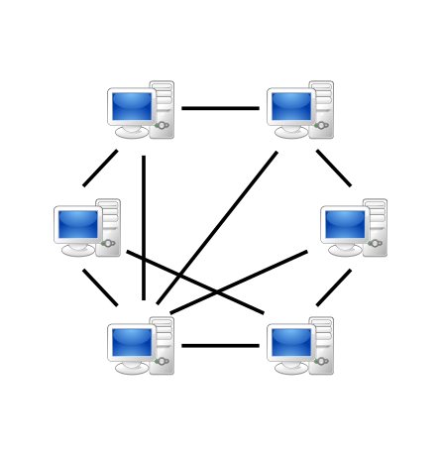
Redes P2P
Cliente-servidor
Peer-to-peer

Slide 54
Redes P2P
Napster
Gnutella
P
P
P
S
S
P
D
S
S
Q
P
P
P
R
P
P
R
Q
R
D
Q
P
P
Q
Q
P
P
Q
P
peer
R
response
Q
query
S
server
D
file download

Slide 55
Redes P2P
Considera-se redes P2P:
  Puras;
  Híbridas.

Slide 56
Redes P2P
O controle de conexões e fluxo de informações numa rede P2P pode ser:
  Distribuído;
  Centralizado.

Slide 57
Redes P2P
Pode-se classificar também pelo tipo de enlace formado:
  Estruturado;
  Não-estruturado.

Slide 58
Redes P2P
Primeira Classificação:
  Modelo Centralizado;
  Modelo Descentralizado;
  Modelo Hierárquico.

Slide 59
Redes P2P
Segunda Classificação:
  CIA (Centralized Indexing Architecture);
  DIFA (Distributed Indexing with Flooding Architecture);
  DIHA (Distributed Indexing with Hashing Architecture).

Slide 60
Atividades
Verificar o conteúdo disponível no site, principalmente até a página 29 da apostila.

Slide 61
Referências
VARAJÃO, F. F.. Sistemas Distribuidos. FIC – Faculdades Integradas Campograndenses. Rio de Janeiro, 2016. (Apostila)

